Slide 1

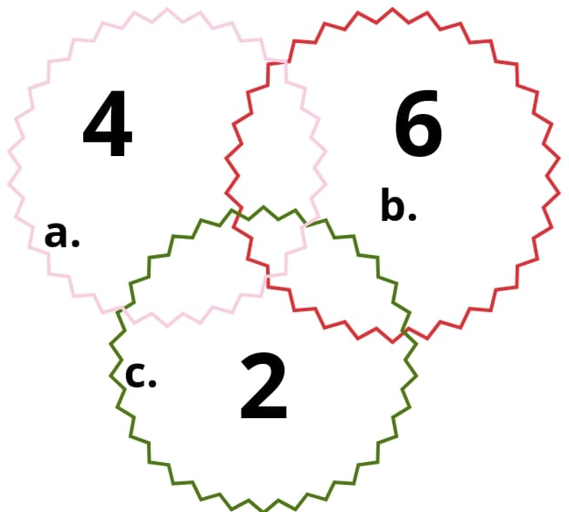



Ejemplo 1
Enunciado
Genera un programa que permita realizar la intersección, unión o diferencia entre los conjunto a,b y c.
Conjunto a, b, c
Código
<body>
<form>
<p>Ingrese el primer conjunto (separando los elementos por comas):
<input type= "text" id = "conjunto1"></p>
<p>Ingrese el segundo conjunto (separando los elementos por comas):
<input type= "text" id = "conjunto2"></p>
<p>Seleccione la operación:
<select id="operacion">
<option value= "union" >Unión</option>
<option value = "intersección" >Intersección</option>
<option value = "diferencia">Diferencia</option>
</select>
</p>
<p><input type= "button" value="Calcular"onClick="calcularOperacion()“></p>
</form>

Slide 2

<script>
function calcularOperacion() {
let conjunto1 = new Set(document.getElementById('conjunto1').value.split(',').map(Number));
let conjunto2 = new Set(document.getElementById('conjunto1').value.split(',').map(Number));
let operacion = document.getElementById('operacion').value;
let resultado;
if (operacion === 'union') {
resultado = new Set([...conjunto1, ...conjunto2]);
} else if (operacion === 'interseccion') {
resultado = new Set([... conjunto1].filter(x => conjunto2.has(x)));
} else if (operacion === 'diferencia') {
resultado = new Set ([... conjunto1].filter(x => !conjunto2.has(x)));
}
alert('El resultado de la operación ' + operacion + ' es: ' + [...resultado].join(', '));
}
</script>
</body>
</html>
Link de visualización: https://cpanel.primaveraalegre.com/cpsess5660613532/frontend/jupiter/filemanager/index.html

